Slide 1
Programação Orientada aos Objetos (Licenciatura em Engenharia de Telecomunicações & Informática) 2º Ano, 1º Semestre
Classes & Objetos em JAVA8

Slide 2
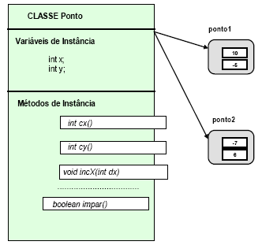
Classes
Classes: conjunto de dados e métodos (procedimentos) para operar sobre esses dados.
Classes são tipos de dados!
Este conjunto de dados e métodos juntos definem o conteúdo e comportamento de um objecto.
As classes servem para definir a estrutura (variáveis) e comportamentos comuns (métodos) de todos os objectos criados a partir delas.
Excelente mecanismo de partilha de código.

Slide 3
Definição de Classe
Visibilidade
public class Ponto
{ // variáveis de instância
private double x, y;
// constructores
Ponto()
{ this.x = 0.0; this.y = 0.0; }
Ponto(double x, double y)
{ this.x = x; this.y = y; }
// métodos
public double getX(){ return this.x;}
public void setX(double x)
{ this.x = x;}
}
Estado
Keyword para indicar referência ao próprio objecto
Constructores: definem a inicialização do objecto
Comportamento
Exemplo de um método de consulta. Permite preservar encapsulamento.

Slide 4
Criação de Instâncias
class Test
{
public static void main(String s[])
{
Ponto p1 = new Ponto();
Ponto p2 = new Ponto(4,5);
double a = p1.getX();
// notar!!
p1.x = 0.4;
}
}
A keyword private ajuda a preservar encapsulamento. Esta situação não é admitida pelo compilador. No entanto, (mesmo sem private), NUNCA deve ser implementado por nós

Slide 5
Formato de um método
<tipo de resultado> <identificador> ( tipo nome_parâmetro, … )
Assinatura de um método:
int getConta()
boolean maiorQue(int valor)
void setValor(int valor)
boolean valorEntre(double min, double max)
String toString()
Nt[] notasAcimaDe(int NotaRef)
Triangulo maiorTtri(Triangulo t2)
Falta aqui falar de visibilidade de um método (similar a classes e variáveis).

Slide 6
Acessibilidade de uma classe
public acesso para todos…
private e protected só usado em casos de classes que ajudam
a implementar outras.
nenhum acessível por classes dentro da package.
Quando não definimos um package é assumido que só as classes
definidas dentro do mesmo directório têm acesso…
No entanto, podemos sempre fazer:
package java.classes1;
class Ponto
{ …

Slide 7
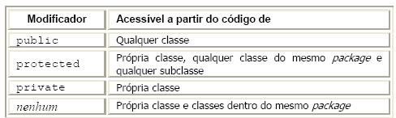
Acessibilidade para métodos e variáveis
as variáveis de instância são private por questões de encapsulamento.
alguns métodos também o podem ser, sobretudo quando são usados
para consumo interno à classe (métodos auxiliares).
protected pode ser a forma de se ter classes a herdar variáveis
(a ver mais tarde – No entanto não vamos usar nesta UC!)

Slide 8
Métodos complementares
equals(ObjectType p)
ObjectType clone()
String toString()
Exemplos:
public boolean equals(Ponto p)
{
if (p != null)
return (this.x == p.getX()) && (this.y == p.getY());
else
return(false);
}
public Ponto clone()
{ return new Ponto(this.x,this.y); }
public String toString()
{ return(“Ponto(” + this.x +”,”+ this.y + “)”); }

Slide 9
Overloading de métodos
Numa classe podemos ter o mesmo método com assinaturas diferentes, representado implementações diferentes.
Exemplo:
public double imposto(double taxa, int val1, int val2)
{ return val1*taxa + val2*taxa;}
public double imposto(double taxa, int val1, int val2,int val3)
{ return val1*taxa + val2*taxa + val3*taxa;}
Podemos ter até um número indefinido de parâmetros:
public double imposto(double taxa, int... vals)
{ double impTotal = 0.0;
for(int val : vals) impTotal += val;
return impTotal;
}
Modos de uso…
double calc1 = 0.0, calc2 = 0.0;
calc1 = imposto(0.45, 12, 34, 44, 25);
calc2 = imposto(0.21, 56, 34, 11, 23, 45, 2, 45, 67);

Slide 10
Definição de classes por composição
Podemos sempre reutilizar classes para construir por composição, outras classes.
Exemplo, definição de Circulo:
public class Circulo
{
// variáveis de instância
private Ponto centro;
private double raio;
...................
// construtores
. . . . . . .
}

Slide 11
Outro exemplo
Public class Segmento
{
private Ponto x,y;
// constructor
Segmento()
{ this.x = new Ponto(); this.y = new Ponto();}
Segmento(Ponto a, Ponto b)
{ this.x = a.clone(); this.y = b.clone()}
}

Slide 12
Exercícios
Definir a classe Ponto
Definir a classe Circulo usando Ponto.
Para a classe Circulo implementar os métodos que permitam:
Área do circulo
Perímetro
Distância entre dois círculos
Implementar método maior_que() entre dois Círculos.

Slide 13
Exercícios (2)
Definir uma classe Triângulo à custa da classe Ponto (um triângulo definido por 3 pontos). Implementar os métodos que permitem calcular
O tamanho de cada lado;
O perímetro;
A área (nota: usar o teorema de Heron → área = sqrt(s x (s-a) x (s-b) x (s-c)), onde s = (a+b+c)/2 (semi-perímetro), sendo a,b,c os lados do triângulo.

Slide 14
Exercícios (3)
Definir uma classe Caixa à custa da classe Ponto (uma caixa contem 4 pontos). Implementar os métodos:
calcular quantos triângulos existem numa caixa
dado dois pontos que definem um segmento, assumir que esse segmento é o diâmetro de uma circunferência. Indicar quantos pontos da caixa estão dentro do circulo definido por esta circunferência.

